Slide 1
算法设计与分析
第二章 算法分析的数学基础
哈尔滨工业大学
户保田

Slide 2
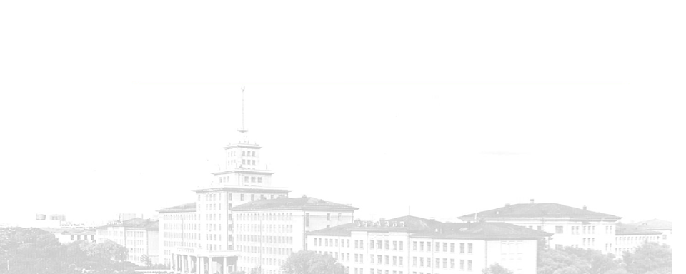
请各位评审老师提出宝贵建议！谢谢！
本讲内容
2.1 计算复杂性函数的阶
2.2 和式的估计与界限
2.3 递归方程

Slide 3
如何描述算法的效率
记录算法实现的程序在机器上实际运行的时间？
实现代码的语言的效率差别很大
代码的优化程度
机器的运算速度，指令集
。。。
对比不同算法的实际运行时间非常困难

Slide 4
增长的阶
核心思想
关注算法的运行时间是如何随着问题的规模（也即输入大小n）而变化的
Here is my algorithm!
Here is an input!
Algorithm:
Do the thing
Do the stuff
Return the answer
Algorithm designer

Slide 5
增长的阶
算法增长的阶也即增长率或时间复杂度（time complexity）
只与输入问题的规模相关
一个算法比另一个算法“效率高”， 如果它的运算时间随着输入规模的增长比另一个算法增长的慢
比方说我们用Θ(n²)表示插入排序的最坏运行时间，不是说他的运行时间是n²

Slide 6
增长函数
渐进效率:
输入规模非常大
忽略低阶项和常系数
只考虑最高阶(增长的阶)
典型的增长阶:
Θ(1), Θ(lg n), Θ(√n),Θ(n), Θ(nlg n), Θ(n²), Θ(n³), Θ(2^{n}), Θ(n!)
增长的记号: O, Θ, Ω, o, ω.

Slide 7
增长的阶

Slide 8
同阶函数集合
Θ(g(n))={f(n) | ∃c₁, c₂>0, n₀, ∀n>n₀, c₁g(n)≤f(n)≤c₂g(n)}
称为与g(n)同阶的函数集合。
如果f(n)∈ Θ(g(n))，g(n)与f(n)同阶
f(n)∈ Θ(g(n)) ，记作f(n)=Θ(g(n))
c₂g(n)
f(n)
c₁g(n)
n
n₀
f(n) = Θ( g(n))

Slide 9
Θ(g(n)) 函数的例子
Θ(g(n))={f(n) | ∃c₁, c₂>0, n₀, ∀n>n₀, c₁g(n)≤f(n)≤c₂g(n)}
称为与g(n)同阶的函数集合。
证明 1/2n² – 3n = Θ(n²).
c₁ n² ≤ 1/2n² – 3n ≤ c₂ n²
c₁ ≤ 1/2 – 3/n ≤ c₂
对于任意n ≥1, c₂ ≥ ½; 且对于任意n ≥7，c₁ ≤ 1/14
因此 c₁ = 1/14, c₂ = ½ , n₀ =7.
证明 6n^{3 ≠} Θ(n²).
如果存在c₁、c₂ >0，n₀使得当n≥n₀时，c₁n²≤6n³≤c₂ n² 。
也即c₁ /6≤n≤c₂/6, 显然与∀n>n₀, c₁g(n)≤f(n)≤c₂g(n) 矛盾

Slide 10
Θ(g(n)) 函数的例子
通常f(n)=an²+bn+c = Θ(n²), 其中a,b,c是常数且 a>0.
p(n) = ∑_{i=0}^{d}a_{i}n^{i}, 其中a_{i} 是常数且a_{d}>0.
p(n) = Θ(n^{d}).
Θ(n⁰)或者Θ(1), 常数时间复杂性.

Slide 11
低阶函数集合
对于给定的函数g(n),
O(g(n))={f(n): 存在正常数c和n₀ 满足对于所有n≥ n_{0，}0≤ f(n) ≤ cg(n)}，我们称为O(g(n))是g(n)的低阶函数集合。
f(n) ∈ O( g(n)), 记为f(n) = O( g(n)).
cg(n)
f(n)
n
n₀
f(n) = O( g(n))

Slide 12
Θ(g(n))和O(g(n))的关系
f(n) = Θ( g(n)) ⇒ f(n) = O( g(n))
Θ标记强于O标记.
Θ( g(n)) ⊆ O( g(n))
an²+bn+c = Θ(n²), 且=O(n²)
an+b = O(n²). 为什么？
n =O(n²) !!!
O标记, 表示渐进上界
Θ标记, 表示渐进紧界
一些讨论:
当我们谈到插入排序的最坏运行时间是O(n²), 这个结论适用于所有的输入，即使对于已经排序的输入也成立，因为O(n) ∈ O(n²).
然而插入排序的最坏运行时间Θ(n²)不能应用到每个输入，因为对于已经排序的输入, Θ(n) ≠ Θ(n²) .
如果f(n)=O(n^{k}), 则称f(n)是多项式界限的。

Slide 13
高阶函数集合
对于给定的函数g(n),
Ω(g(n))={f(n): 存在正常数c和n₀ ，使得对于所有n≥ n₀，0 ≤ cg(n) <f(n)}，称Ω(g(n))是g(n)的高阶函数集合
f(n) ∈ Ω( g(n)), 记为f(n) = Ω( g(n)).
f(n)
cg(n)
n
n₀
f(n) = Ω( g(n))

Slide 14
关于Ω 标记
用来描述运行时间的最好情况
对所有输入实例都正确
比如，对于插入排序
最好情况下的运行时间是 Ω(n),
最坏情况下的运行时间是 Ω(n²)
但说插入排序的运行时间是Ω(n²)则有误
可以用来描述问题
排序问题的时间复杂性是Ω(n)

Slide 15
O, Θ,Ω标记的关系
对于f(n)和g(n), f(n) = Θ(g(n))当且仅当f(n) = O(g(n))且f(n) = Ω(g(n)).
O: 渐进上界
Θ : 渐进紧界
Ω : 渐进下界

Slide 16
严格低阶函数
O(g(n))={f(n): 存在正常数c和n₀ 满足对于所有n≥ n₀，0≤ f(n) ≤ cg(n)}，我们称为g(n)是f(n)的上界（upper bound）
给定一个函数g(n),
o(g(n))={f(n): 对于任意正常数c，都存在一个正数n₀ ，从而对所有n≥ n_{0，}满足0≤ f(n) <cg(n) }
记作f(n) ∈ o( g(n)), 或者简写为f(n) = o( g(n)).
2g(n)
g(n)
1/2g(n)
f(n)
n₀
n₀
n₀
n
f(n) = o( g(n))

Slide 17
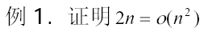
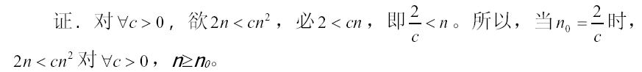
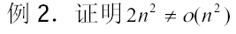
o(g(n))={f(n): 对于任意正常数c，存在一个正数n₀ ，从而对所有n≥ n₀，满足0≤ f(n) <cg(n) }

Slide 18
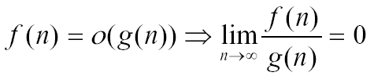
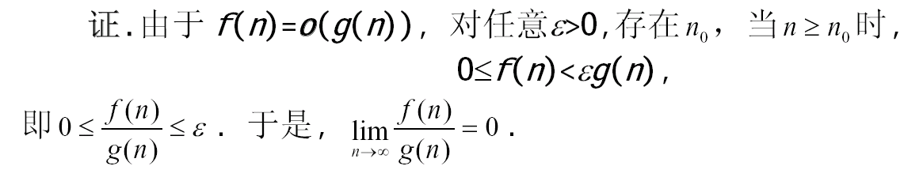
关于o标记
O标记可能是或不是紧的
2n² = O(n²) 是紧的, 但2n = O(n²)不是紧的.
o标记用于标记上界但不是紧的情况
2n = o(n²), 但是2n² ≠ o(n²).
区别: 某个正常数c在O标记中， 但所有正常数c在o标记中.

Slide 19
严格高阶函数集合
Ω(g(n))={f(n): 存在正常数c和n₀ ，使得对于所有n≥ n₀，0 ≤ cg(n) <f(n)}我们称g(n)是f(n)的渐进下界 (lower bound)
对于给定函数g(n),
ω(g(n))={f(n): 对于任意正常数c, 都存在一个正数n₀ 对于n≥ n₀，0 ≤ cg(n) <f(n)}
记作f(n) ∈ ω( g(n)), 或者简记为f(n) = ω( g(n)).
ω标记, 类似o标记, 表示不紧的下界.
n²/2 = ω(n), 但n²/2 ≠ ω(n²)
f(n) = ω( g(n))当且仅当g(n)=o(f(n)).
lim = ∝
f(n)
n→∝
g(n)

Slide 20
渐进符号的性质
传递性: 所有五个标记
f(n)= Θ(g(n)) 且g(n)= Θ(h(n)) ➔ f(n)= Θ(h(n))
自反性: O, Θ, Ω .
f(n)= Θ(f(n))
对称性: Θ
f(n)= Θ(g(n)) 当且仅当g(n)= Θ(f(n))
反对称性:
f(n) = O( g(n))当且仅当 g(n)= Ω(f(n)).
f(n) = o( g(n))当且仅当 g(n)= ω(f(n)).

Slide 21
不同的增长记号对比
同阶函数集合：Θ(g(n))={f(n) | ∃c₁, c₂>0, n₀,；∀n>n₀, c₁g(n)≤f(n)≤c₂g(n)}
低阶函数集合：O(g(n))={f(n)| ∃c，n₀>0；∀n≥ n₀；0≤ f(n) ≤ cg(n)}
严格低阶函数集合：o(g(n))={f(n)| ∃n₀>0；∀c>0，n≥ n₀；0≤ f(n) <cg(n) }
高阶函数集合：Ω(g(n))={f(n): ∃c，n₀>0 ；∀n≥ n₀；0 ≤ cg(n) <f(n)}
严格高阶函数集合：ω(g(n))={f(n): ∃n₀>0；∀c>0，n≥ n₀；0 ≤ cg(n) <f(n)}

Slide 22
注意
！

Slide 23
随堂测验

Slide 24

多选题
1分
1、某算法的时间复杂度为O(n²),表明该算法的（）
C
A
问题规模是n²
B
执行时间等于n²
C
当n足够大时，执行时间不大于n²
D
问题规模与n²成正比
提交

Slide 25
多选题
答案解析
答案解析
答案解析
答案解析
答案解析
答案解析
答案解析
答案解析
答案解析
答案解析
答案解析
答案解析
答案解析
答案解析
答案解析
答案解析
答案解析
2分
答案解析
基本运算是i=i*2，设其执行次数为t,则2^{t}<=n,即t<=log₂n,则算法的时间复杂度为T(n)=O(log₂n)
D
2、以下算法的时间复杂度为（）
void func(int n){
int i=1;
while(i<=n)
i=i*2;
}
A
O(n)
B
O(n²)
C
O(nlog₂n)
D
O(log₂n)
提交
可为此题添加文本、图片、公式等解析，且需将内容全部放在本区域内。正常使用需3.0以上版本

Slide 26
多选题
答案解析
答案解析
答案解析
答案解析
答案解析
答案解析
答案解析
答案解析
答案解析
答案解析
答案解析
答案解析
3分
答案解析
3、多选题：已知一个数组a的长度为n，求问下面这段代码的时间复杂度（ ）
for (i=0,length=1;i<n-1;i++){
for (j = i+1;j<n && a[j-1]<=a[j];j++)
if(length<j-i+1)
length=j-i+1;
}
AB
实际上是求a中有序子数组中最长的长度。譬如，在[1, 8, 1, 2, 5, 0, 11, 9]中，最长的是[1, 2, 5]，长度为3 。其时间复杂度与a中元素的实际取值状态相关。 1)若a的所有元素是按照降序方式排列。则外层循环n-1次，每次内层只执行一次，整个开销为Ω(n) 2)若a的所有元素是按照升序方式排列。则外层循环n-1次，每次内层需要执行n-i-1次，整个开销为O(n2) 所以，一般来说，时间复杂度是Ω(n)的，也是O(n2)
A
Ω(n)
B
O(n²)
C
Θ（n²）
D
O(n)
提交
可为此题添加文本、图片、公式等解析，且需将内容全部放在本区域内。正常使用需3.0以上版本

Slide 27
请各位评审老师提出宝贵建议！谢谢！
本讲内容
2.1 计算复杂性函数的阶
2.2 和式的估计与界限
2.3 递归方程

Slide 28
为什么需要和式的估计与界限
for i=2 to n
for i=1 to n-l+1 do
j=i+l-1;
m[i, j]=∞;
for k=i to j-1 do
q=m[i, k]+m[k+1, j]+p_{i-1}p_{k}p_{j}
if q<m[i, j] then m[i,j]=q;

Slide 29
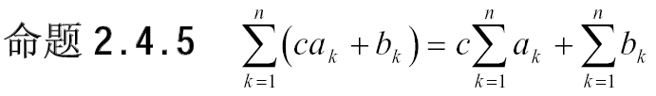
和式的估计
1. 线性和

Slide 30
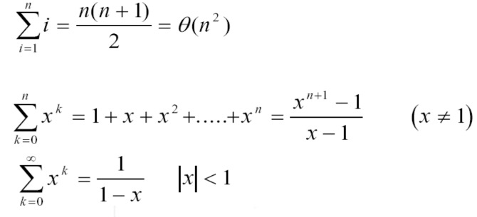
2. 级数

Slide 31
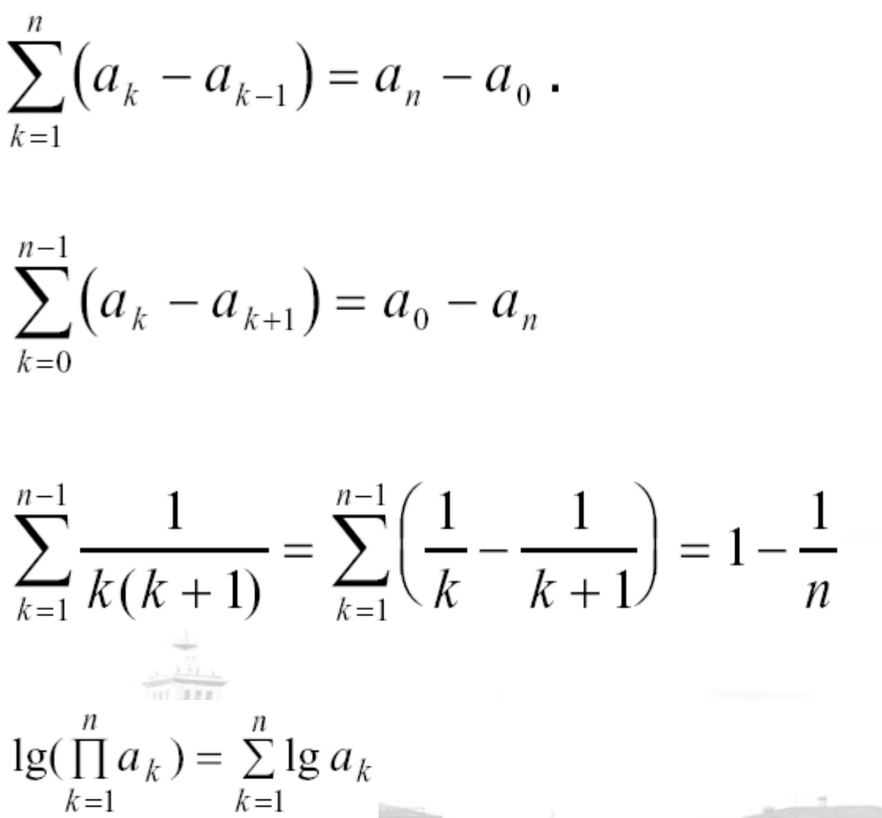

Slide 32
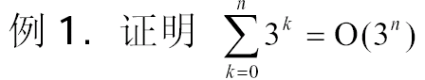
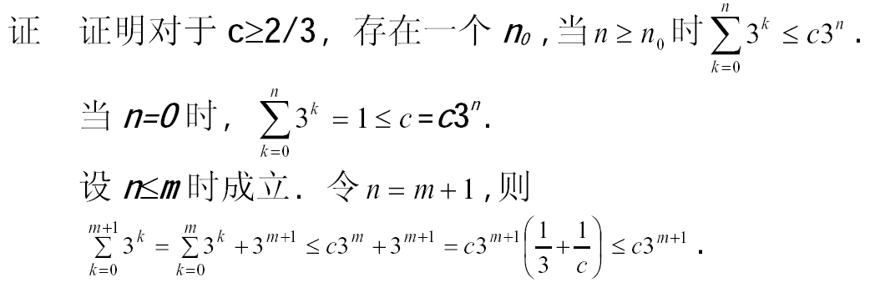
数学归纳法
O(g(n))={f(n): 存在正常数c和n₀ 满足对于所有n≥ n₀，0≤ f(n) ≤ cg(n)}，
例1.
3/2

Slide 33
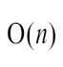
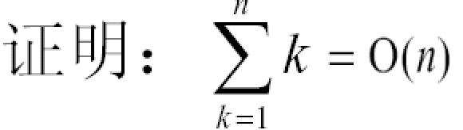
O(g(n))={f(n): 存在正常数c和n₀ 满足对于所有n≥ n₀，0≤ f(n) ≤ cg(n)}，
例2.
错误

Slide 34
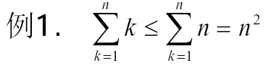
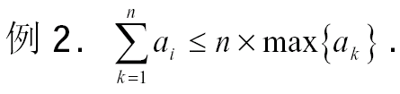
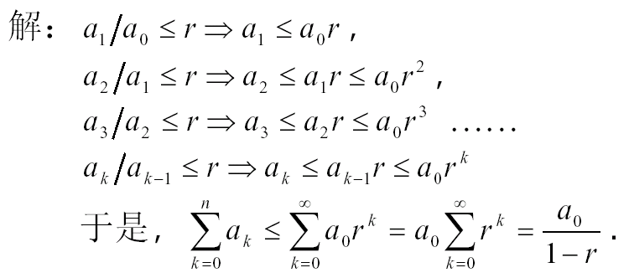
确定级数中各项的界

Slide 35
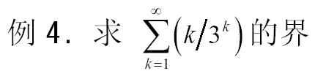
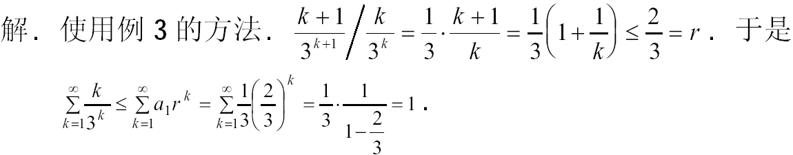

Slide 36
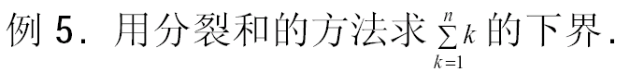
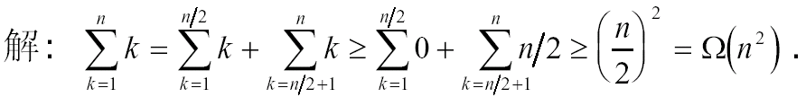
分裂求和
例1.

Slide 37
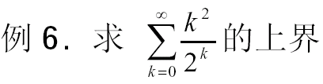
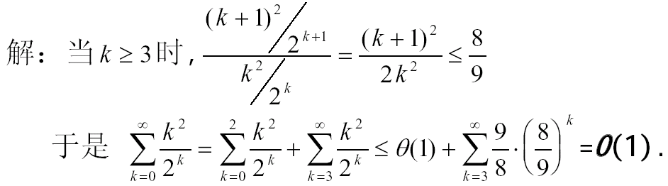
例2.

Slide 38
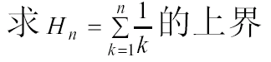
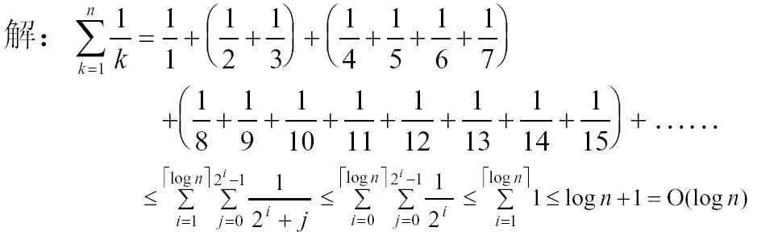
例3.

Slide 39
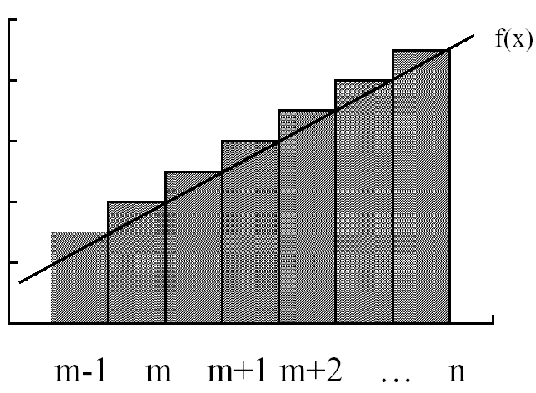
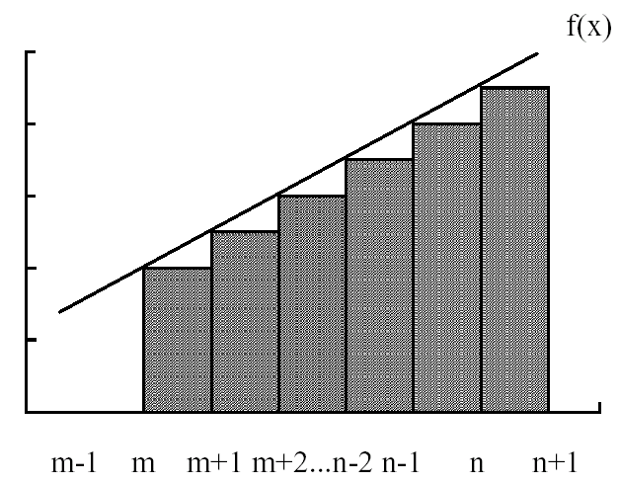
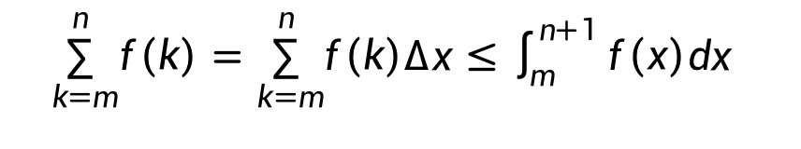
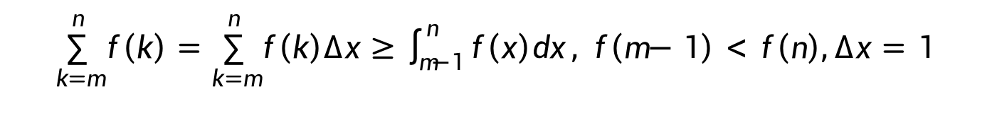
积分求和的近似
例1.
$$\sum_{k=m}^{n}{f\left(k\right)=\sum_{k=m}^{n}{f\left(k\right)∆x≥\int_{m−1}^{n}{f\left(x\right)dx}}, f\left(m−1\right)<f\left(n\right),∆x=1}$$
$$\sum_{k=m}^{n}{f\left(k\right)=\sum_{k=m}^{n}{f\left(k\right)∆x≤\int_{m}^{n+1}{f\left(x\right)dx}} }$$

Slide 40
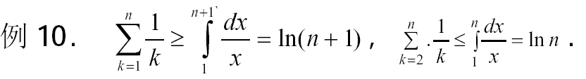
例2.

Slide 41
单选题
答案解析
答案解析
答案解析
答案解析
答案解析
答案解析
答案解析
答案解析
答案解析
答案解析
答案解析
1分
答案解析
1、已知两个长度分别为m和n的升序链表，若将他们合并为一个长度为m+n的降序链表，则最坏情况下的时间复杂度是（ ）
此题未设置答案，请点击右侧设置按钮
两个升序链表合并，两两比较表中元素，每比较一次确定一个元素的链接位置（取较小元素，头插法）。当一个链表比较结束后，将另一个链表的剩余元素插入即可。最坏情况是两个链表中的元素依次进行比较，时间复杂度为O(max(m,n))
AD
A. Ω(max(m,n))
B. O(m×n)
C. O(min(m,n))
D. O(max(m,n))
提交
可为此题添加文本、图片、公式等解析，且需将内容全部放在本区域内。正常使用需3.0以上版本

Slide 42
多选题
答案解析
答案解析
答案解析
答案解析
答案解析
答案解析
答案解析
答案解析
答案解析
答案解析
答案解析
答案解析
1分
答案解析
2、下列说法正确的是（ ）
A. 根据传递性，正确
B. f(n)+g(n)是O(MAX(h(n),g(n))) 顺序结构
C.log_{a}n=log(n)/log(a),log_{b}n=log(n)/log(b),所以前者与后者只差了一个常数项，所以log_{b}n一定是O(log_{a}n),log₂(8) = log8/log2=3
D.当f(n)=n，g(n)=n²， af(n)=a×n，无论a多大，g(n)都不可能是O(af(n))
AB
A. 如果函数f(n)是O(g(n))，g(n)是O(h(n))，那么f(n)是O(h(n))
B. 如果函数f(n)是O(g(n))，g(n)是O(h(n))，那么f(n)+g(n)是O(h(n))
C. 如果a>b>1,log_{a}n是O(log_{b}n)，但log_{b}n不一定是O(log_{a}n)
D. 函数f(n)是O(g(n))，当常数a足够大时，一定有函数g(n)是O(af(n))
提交
可为此题添加文本、图片、公式等解析，且需将内容全部放在本区域内。正常使用需3.0以上版本

Slide 43
单选题
1分
3、 是否正确（）
A
A. 正确
B. 错误
提交

Slide 44
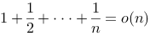
单选题
1分
4、 是否正确（）
A
A. 正确
B. 错误
提交

Slide 45
请各位评审老师提出宝贵建议！谢谢！
本讲内容
2.1 计算复杂性函数的阶
2.2 和式的估计与界限
2.3 递归方程

Slide 46
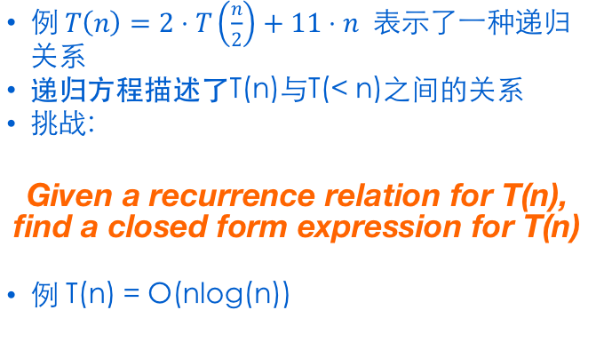
递归方程

Slide 47
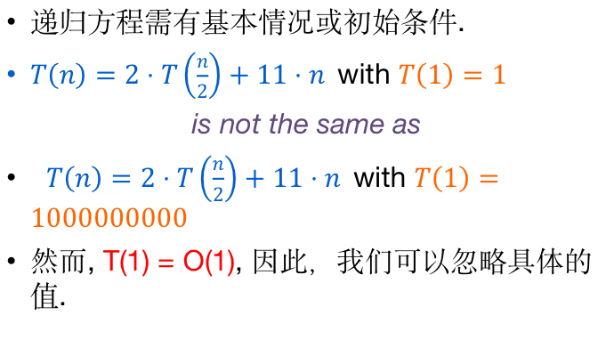
递归方程的初始条件

Slide 48
求解递归方程的三个主要方法
替换（代入）方法:
首先猜想,
然后用数学归纳法证明.
迭代（递归树）方法:
画出递归树
把方程转化为一个和式
然后用估计和的方法来求解.
Master定理方法:
求解型为T(n)=aT(n/b)+f(n)的递归方程

Slide 49
替换方法
例：求解
的上界
初始条件不成立时，往后推，看是否成立
T(1)<c₁log1=0, 与T(1)=1矛盾
T(2)= 4<=c₂log2,只需c>4,成立

Slide 50
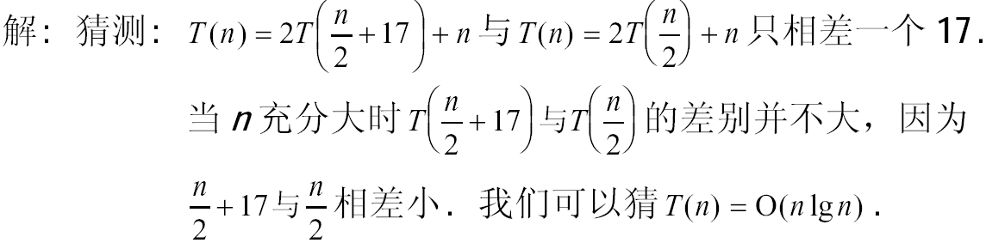
替换方法
猜测方法I：联想已知的T(n)
例1. 求解T(n)=2T(n/2 + 17) + n
证明：用数学归纳法

Slide 51
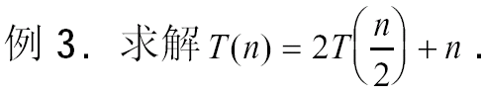
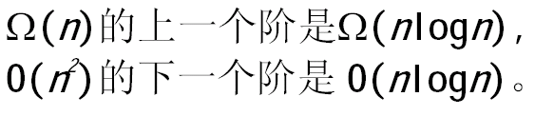
猜测方法II：先证明较松的上下界，然后缩小不确定性范围

Slide 52
细微差别的处理
问题：猜测正确，数学归纳法的归纳步 似乎证不出来
解决方法：从guess中减去一个低阶项，可能work.

Slide 53
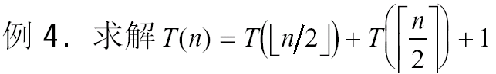
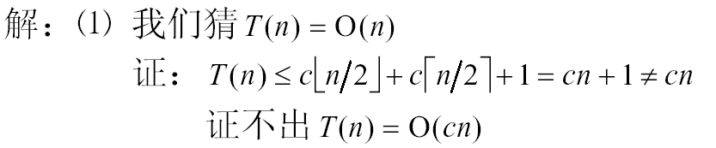
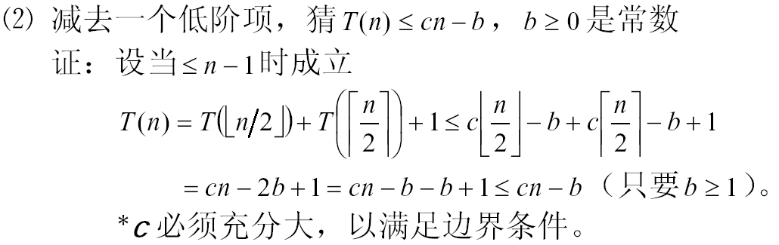

Slide 54
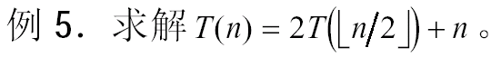
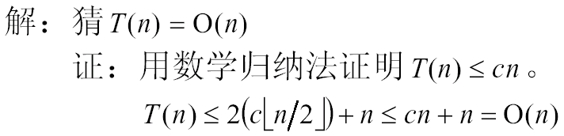
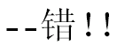
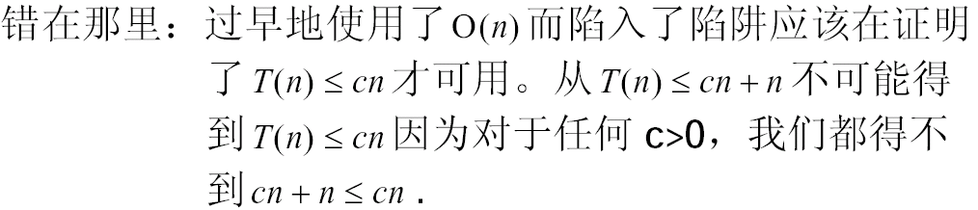
避免陷阱

Slide 55
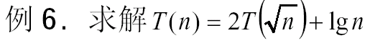
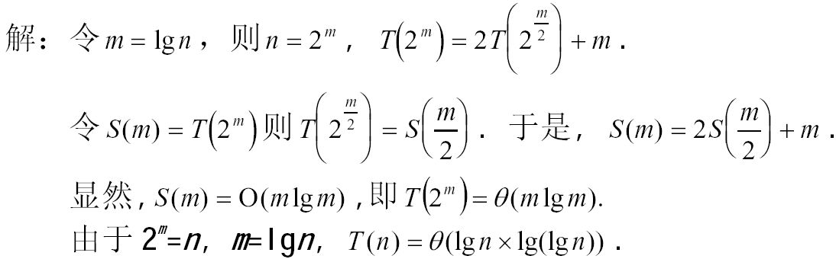
变量替换方法:
经变量替换把递归方程变换为熟悉的方程.

Slide 56
迭代（递归树）方法
方法：
画出递归树
循环地展开递归方程
把递归方程转化为和式
然后可使用求和技术解之

Slide 57
递归树
根结点表示递归调用顶层的代价
内部节点，表示合并其子问题的代价
树的分枝数量取决于子问题的数量
叶节点表示边界条件值

Slide 58
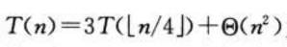
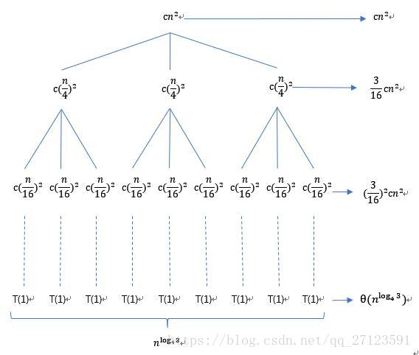
递归树
例：

Slide 59
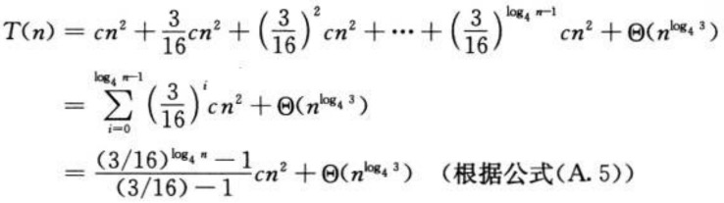
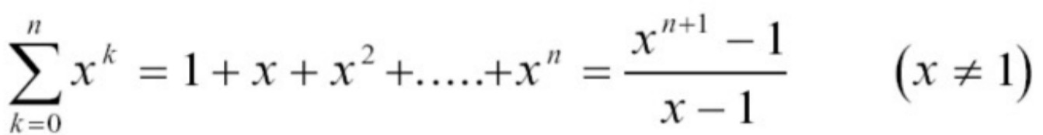
递归树
例：
根据：
我们得出T(n)=O(n²)

Slide 60
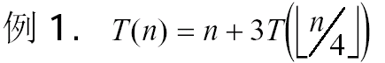
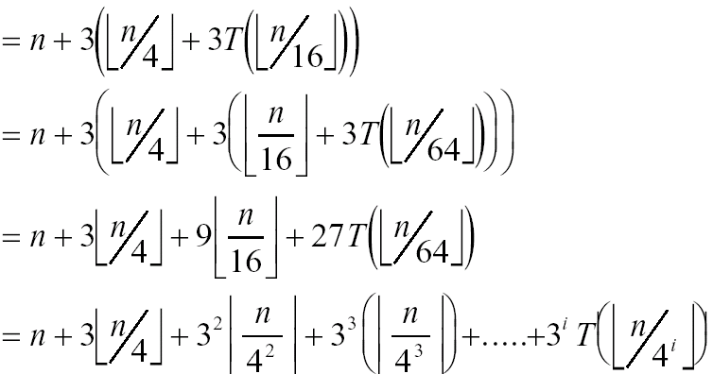



Slide 61

Master定理方法

Slide 62


Master 定理
Master 定理
c<1

Slide 63
Master 定理
Master定理适用于，通过解一个问题的子问题，来解一个问题，并且子问题规模相同
a : 子问题数量
b : 子问题从原问题缩小的比例
f(n): 将子问题的解，整合的代价

Slide 64

T(n)=θ(n^{logba})
θ(f(n)lgn)
T(n)=θ(f(n))
f(n)
n^{-ε}
n^{ε}
对于红色部分，Master定理无能为力

Slide 65


Slide 66




Master定理的使用

Slide 67



Master定理的使用（续）
<
Master定理失效
地
适

